Slide 1
Министерство образования и науки Пермского края
ГБУ «Пермский краевой центр военно-патриотического воспитания и подготовки граждан (молодежи) к военной службе»
Отдел по подготовке граждан к военной службе
УЧЕБНЫЕ СБОРЫ ПО ПОДГОТОВКЕ ГРАЖДАН К ВОЕННОЙ СЛУЖБЕ

Slide 2
НОРМАТИВНО-ПРАВОВЫЕ АКТЫ
1. Федеральный закон № 53 от 28.03.1998 г. «О воинской обязанности и военной службе»;
2. Постановление Правительства Российской Федерации от 31 декабря 1999 г. № 1441 «Об утверждении Положения о подготовке граждан Российской Федерации к военной службе»;
3. «Концепция федеральной системы подготовки граждан РФ к военной службе на период до 2020 г.», утвержденная распоряжением Правительства Российской Федерации от 03.02.2010 г. № 134-р;
4. Государственная программа «Патриотического воспитания граждан Российской Федерации на 2016-2020 годы», утвержденная постановлением Правительства Российской Федерации от 30.12.2015 г. № 1493;
5. Совместный приказ Министра обороны Российской Федерации и Министра образования и науки Российской Федерации от 24.02.2010 г.
№ 96/134 «Об утверждении Инструкции об организации обучения граждан Российской Федерации начальным знаниям в области обороны и их подготовки по основам военной службы в образовательных учреждениях среднего (полного) общего образования, образовательных учреждениях начального профессионального и среднего профессионального образования и учебных пунктах»;
6. Закон Пермского края от 02.06.2018 № 229-ПК «О патриотическом воспитании граждан, проживающих в на территории Пермского края»;
7. Распоряжение губернатора Пермского края № 145-р от 17.09.2018 г. «Об организации обучения граждан, проживающих на территории Пермского края, начальным знаниям в области обороны и их подготовке по основам военной службы в 2018 – 2019 году»
8. Государственное задание на 2020 год.

Slide 3
Цель учебных сборов :
Обучение граждан Российской Федерации начальным знаниям в области обороны и их подготовки по основам военной службы в образовательных учреждениях среднего (полного) общего образования, образовательных учреждениях профессионального и среднего профессионального образования.
Задачи учебных сборов :
1. Формирование морально-психологических и физических качеств гражданина, необходимых для прохождения военной службы;
2. Воспитание патриотизма, уважения к историческому и культурному прошлому России и ее вооруженным силам;
3. Изучение гражданами основных положений законодательства Российской Федерации в области обороны государства, о воинской обязанности и воинском учете, об обязательной и добровольной подготовке к военной службе, о прохождении военной службы по призыву и в добровольном порядке (по контракту), о пребывании в запасе, о правах, обязанностях и ответственности военнослужащих и граждан, находящихся в запасе;
4. Приобретение навыков в области гражданской обороны;
5. Изучение основ безопасности военной службы, устройства и правил обращения со стрелковым оружием, основ тактической, строевой подготовок, сохранения здоровья и военно-медицинской подготовки, вопросов радиационной, химической и биологической защиты войск и населения;
6. Практическое закрепление полученных знаний в ходе учебных сборов;
7. Проведение военно-профессиональной ориентации на овладение военно-учетными специальностями и выбор профессии офицера.

Slide 4
Дисциплина «Основы безопасности жизнедеятельности».
Тема «Основы обороны государства и воинская обязанность» которая предусматривает теоретические и практические занятия по следующим предметам:
№ п/п | Предмет | Общее колич. часов
1 | Огневая подготовка | 13
2 | Физическая подготовка | 3
3 | Строевая подготовка | 5
4 | Общевоинские уставы | 4
5 | Радиационная, химическая и биологическая защита | 3
6 | Тактическая подготовка | 3
7 | Военная топография | 1
8 | Военно-медицинская подготовка | 2
9 | Основы безопасности военной службы | 1
Итого: |  | 35

Slide 5
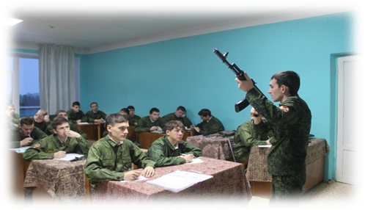
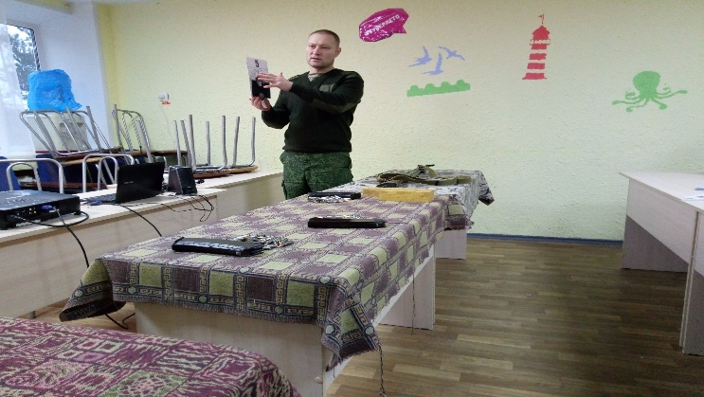
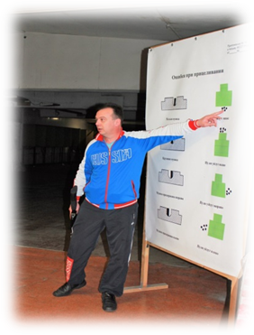
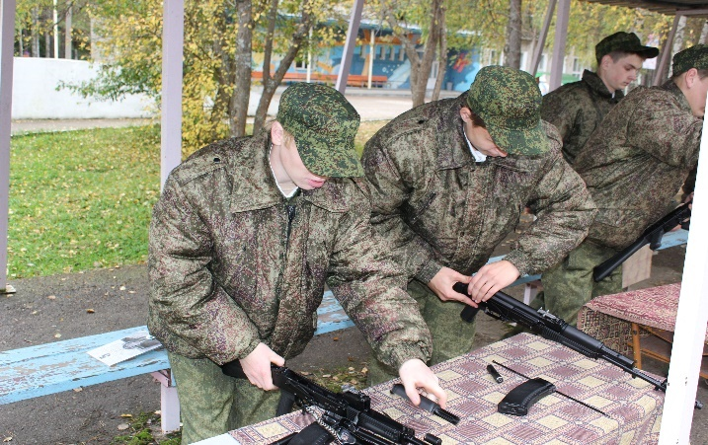
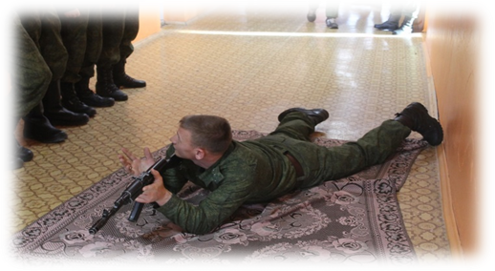
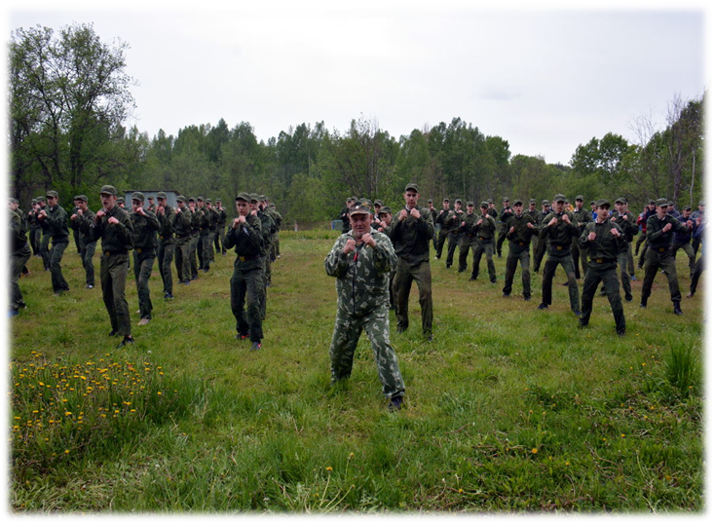
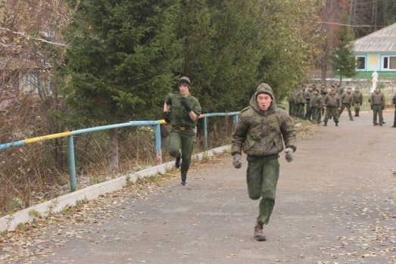
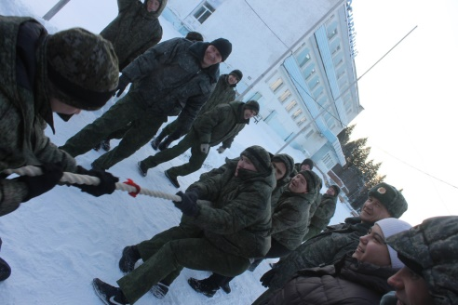
ОГНЕВАЯ ПОДГОТОВКА
ФИЗИЧЕСКАЯ ПОДГОТОВКА

Slide 6
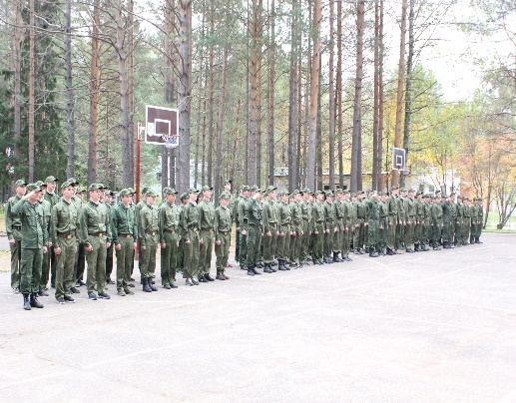
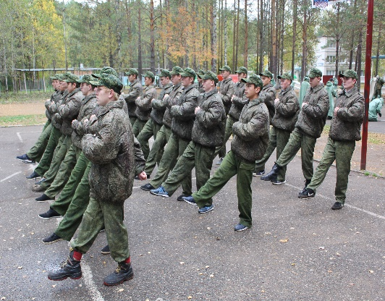
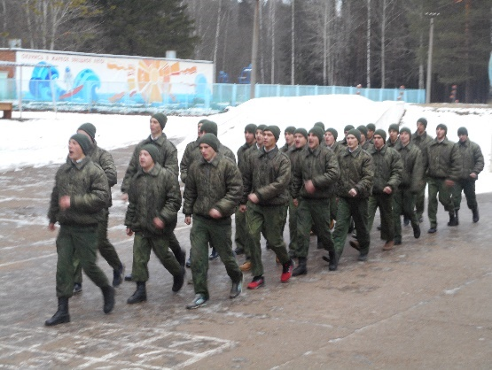
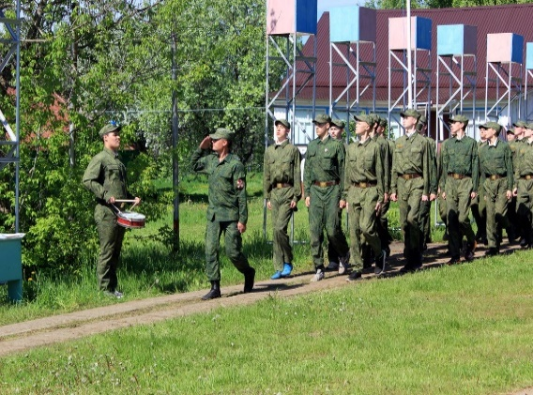
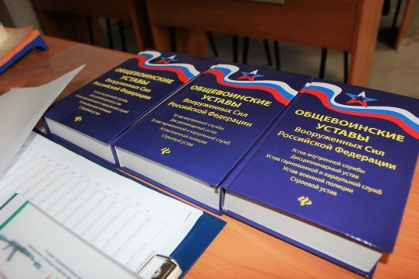
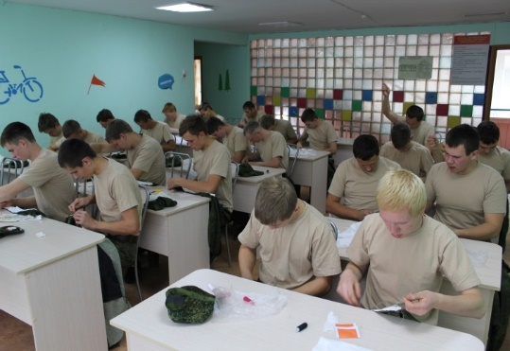
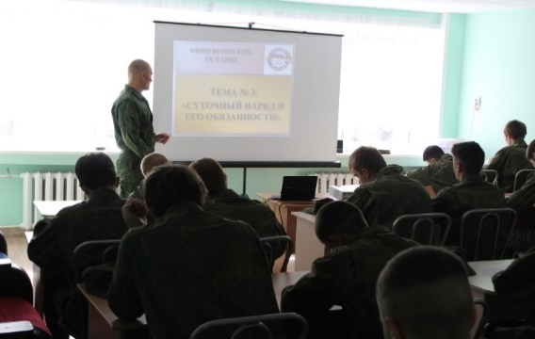
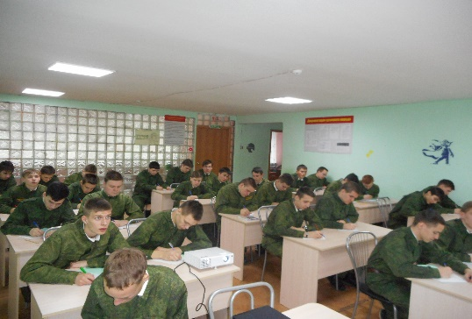
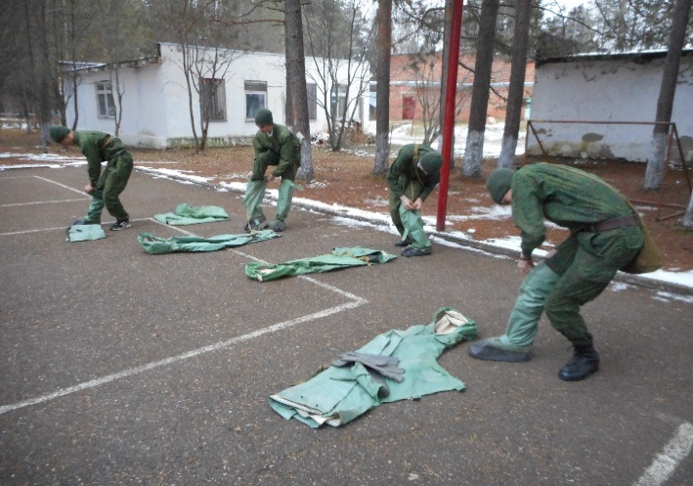
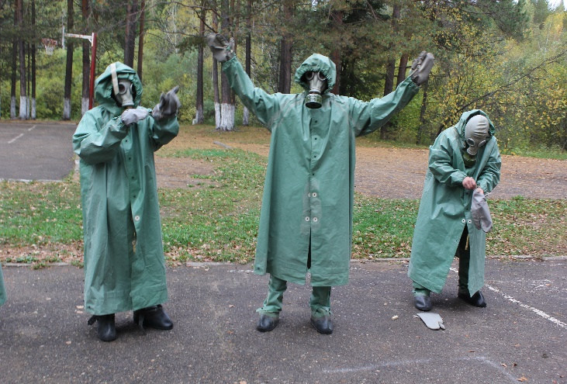
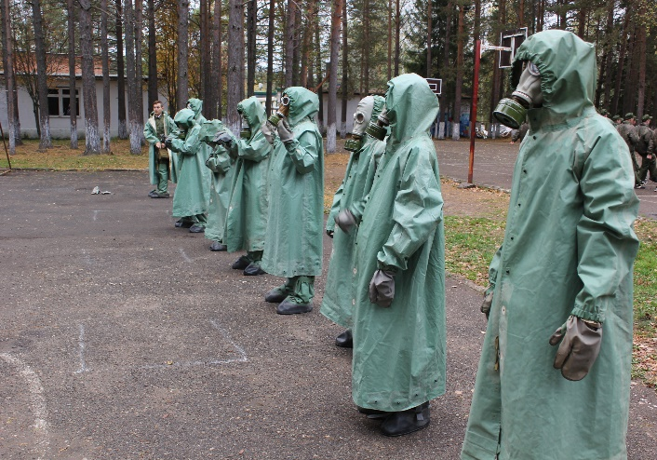
СТРОЕВАЯ ПОДГОТОВКА
ОБЩЕВОИНСКИЕ УСТАВЫ
РАДИАЦИОННАЯ, ХИМИЧЕСКАЯ И БИОЛОГИЧЕСКАЯ ЗАЩИТА

Slide 7
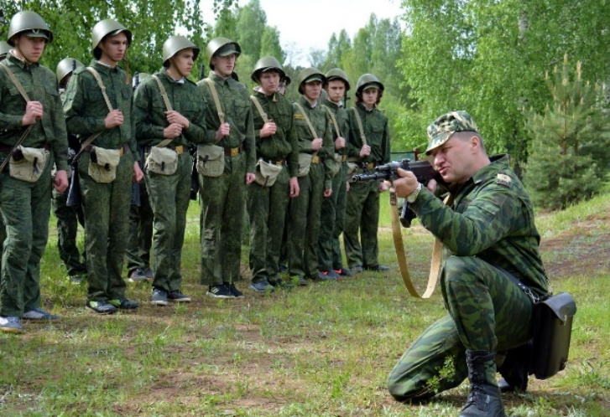
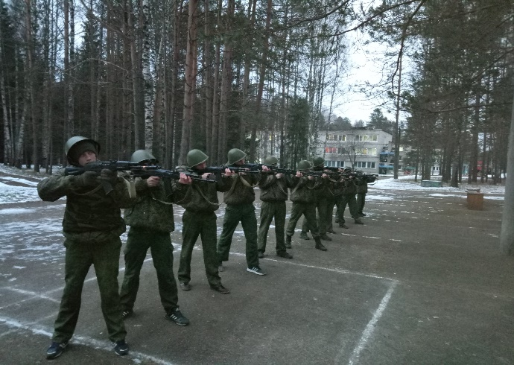
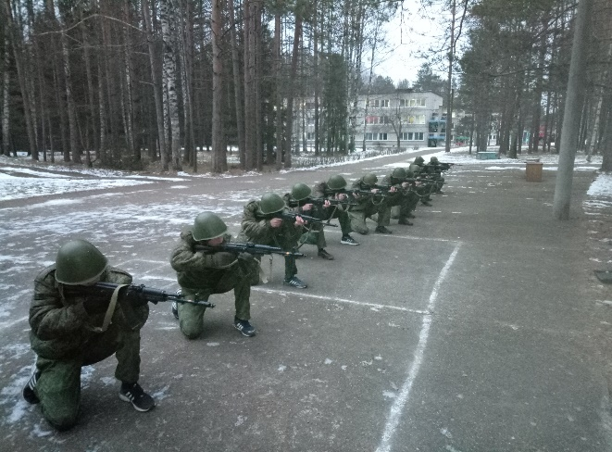
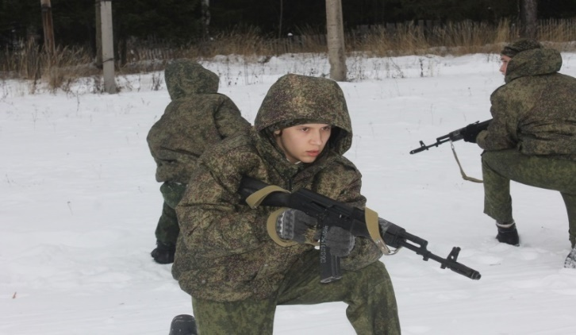
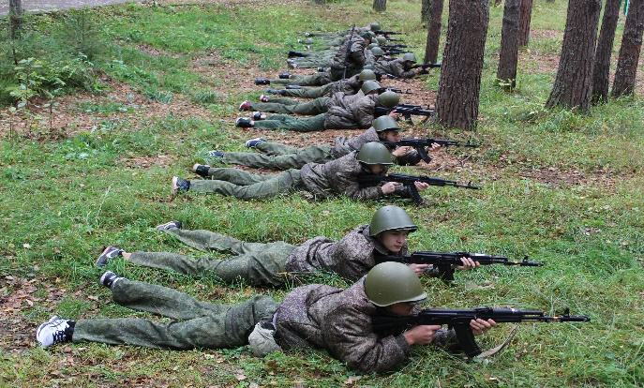
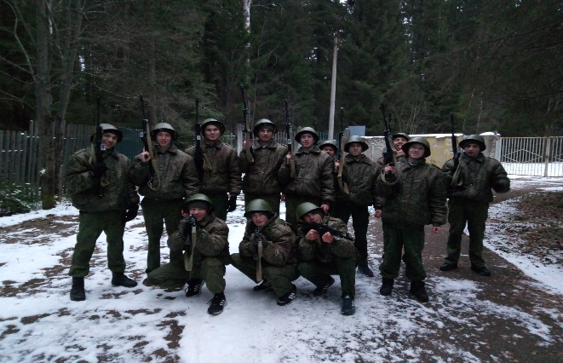
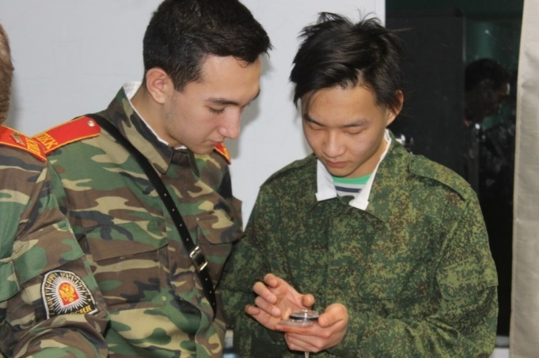
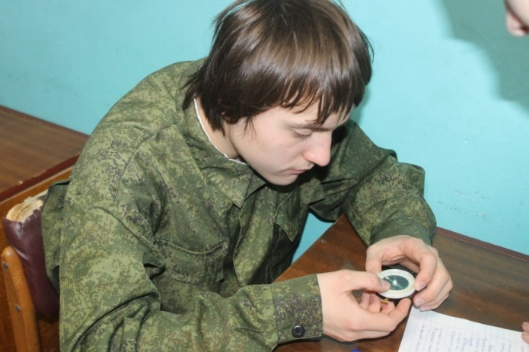
ТАКТИЧЕСКАЯ ПОДГОТОВКА
ВОЕННАЯ ТОПОГРАФИЯ

Slide 8
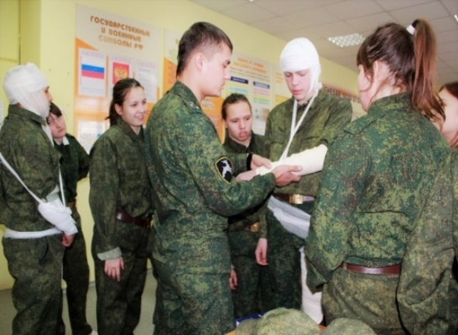
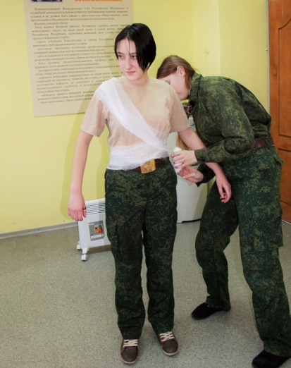
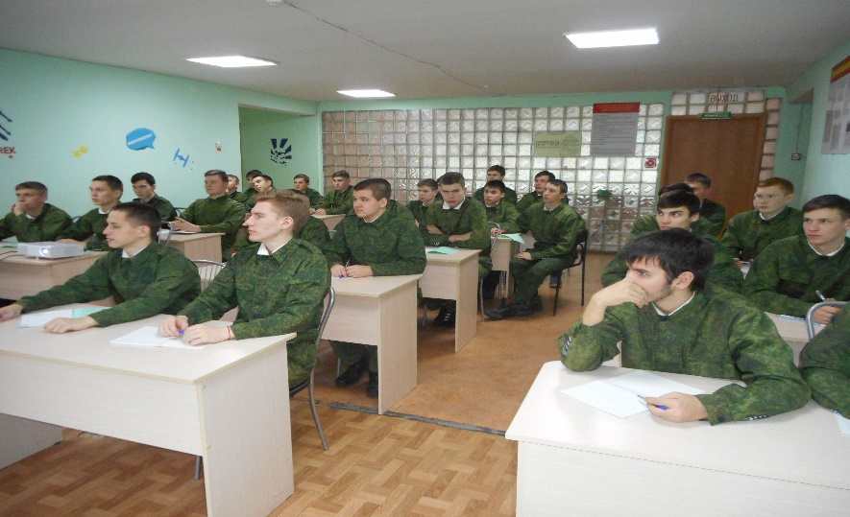
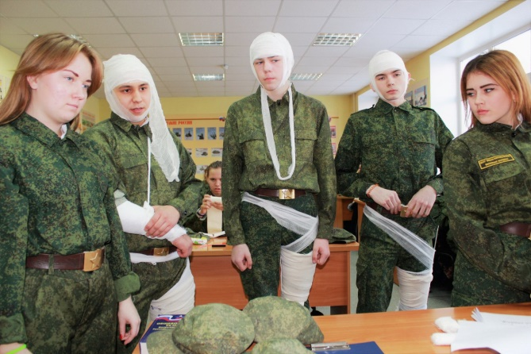
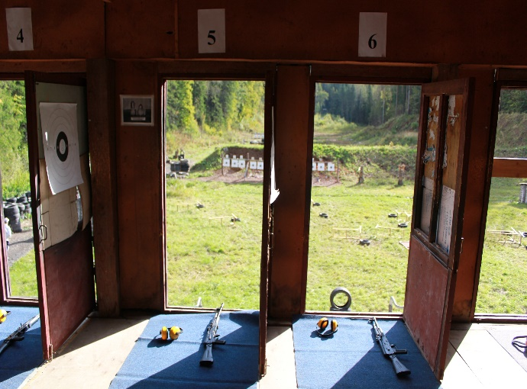
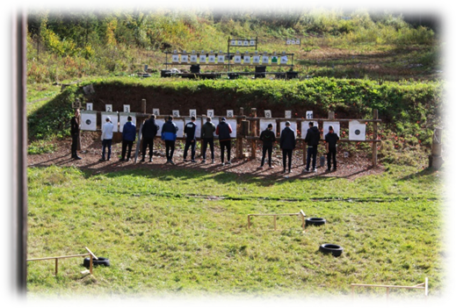
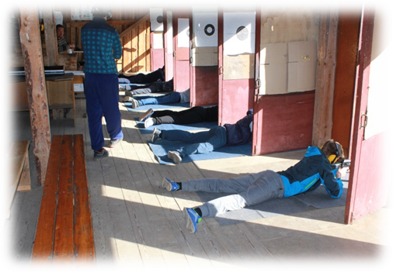
ВОЕННО-МЕДИЦИНСКАЯ ПОДГОТОВКА
ОСНОВЫ БЕЗОПАСНОСТИ ВОЕННОЙ СЛУЖБЫ
БОЕВЫЕ СТРЕЛЬБЫ

Slide 9
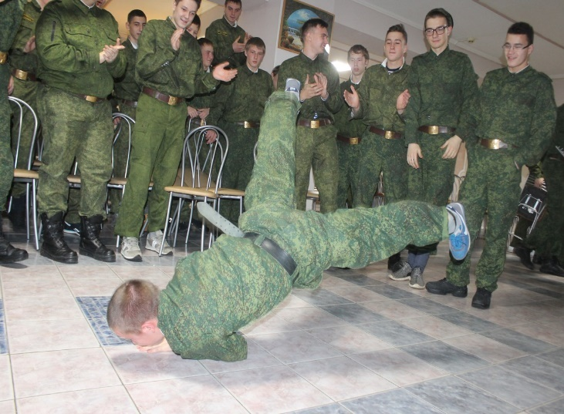
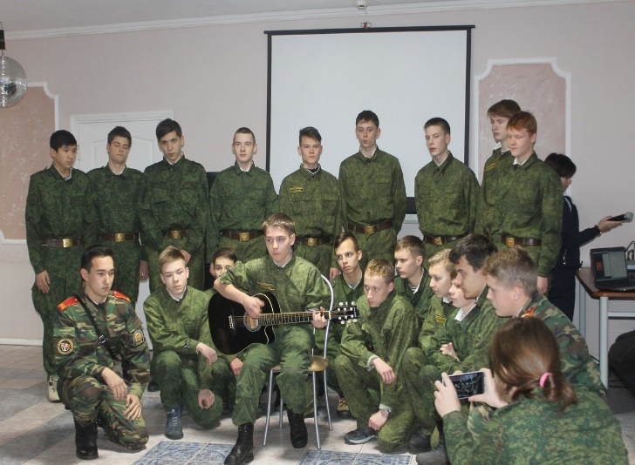
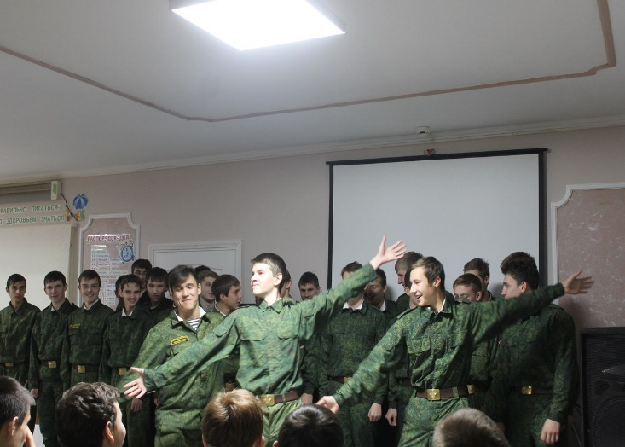
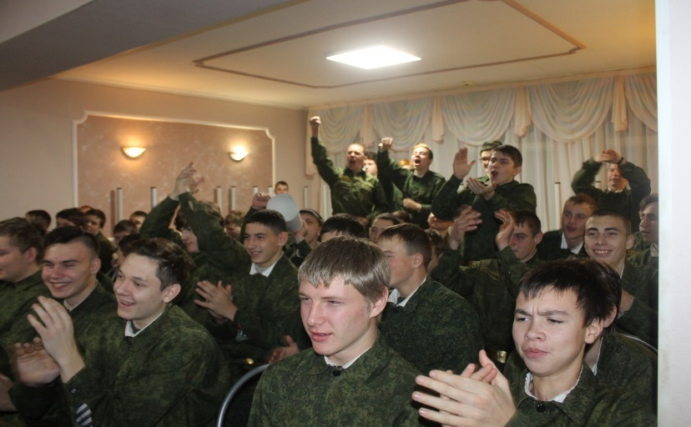
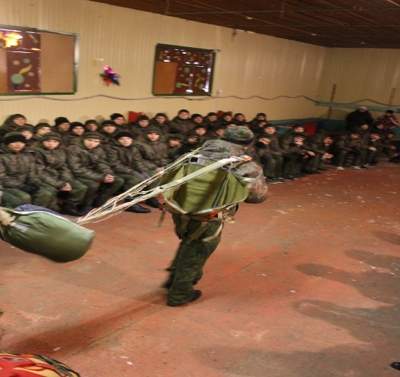
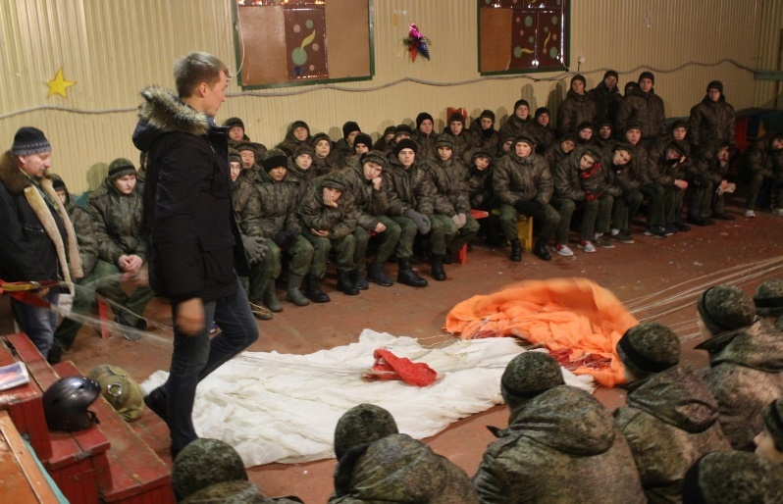
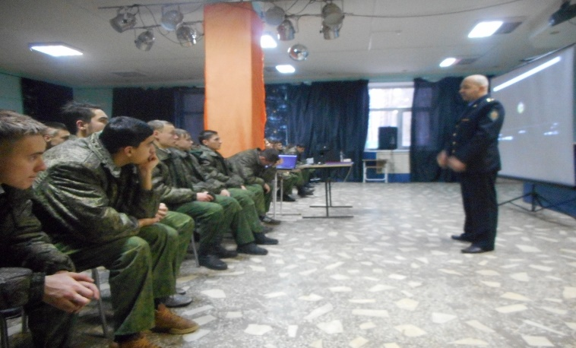
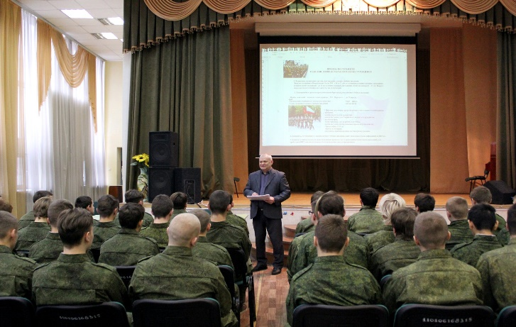
КУЛЬТУРНО-ДОСУГОВЫЕ МЕРОПРИЯТИЯ И ВОСПИТАТЕЛЬНАЯ РАБОТА

Slide 10
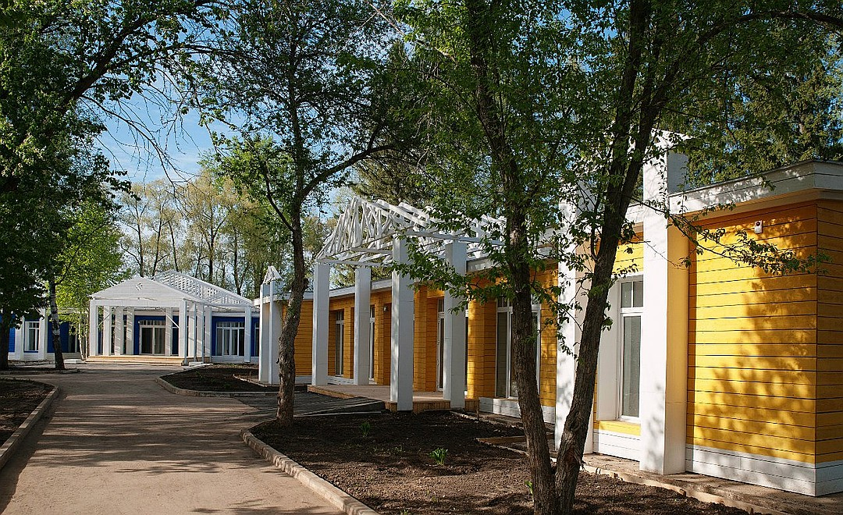
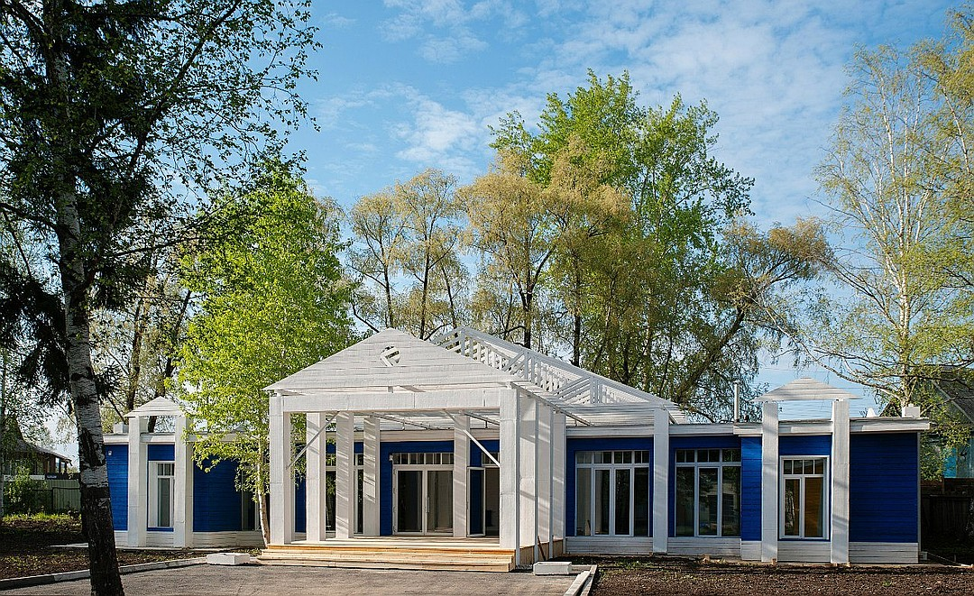
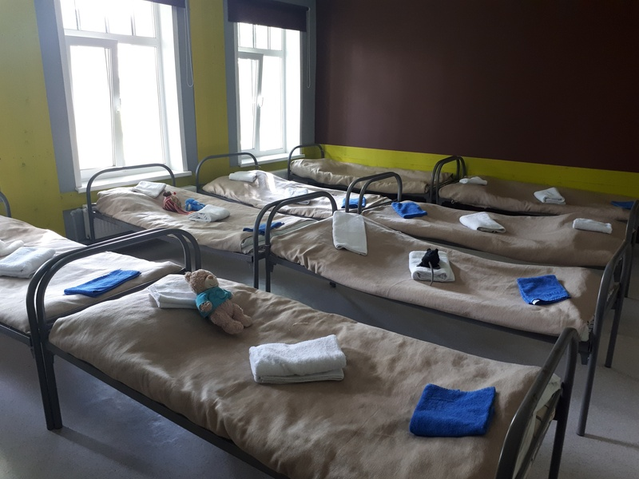
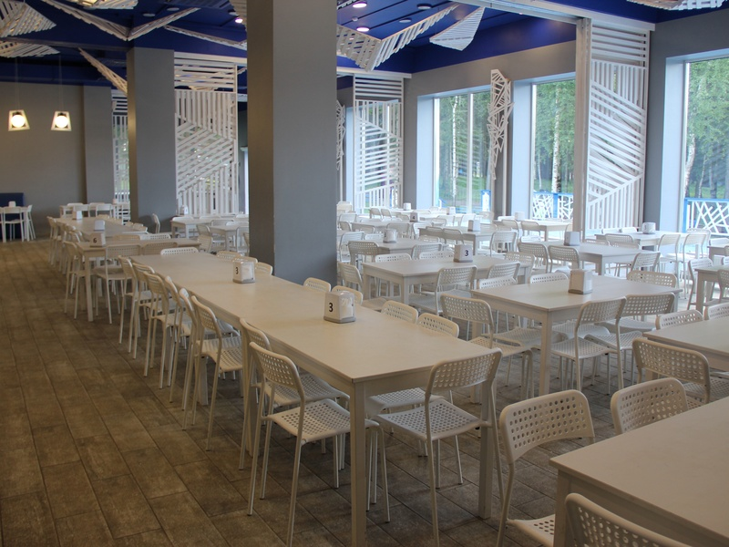
Детский лагерь «Нечайка»,
расположенный по адресу:
Пермский край, Краснокамский район,
п. Ласьва, ул. Центральная, 33 (30 км от Перми)

Slide 11
РАСПОРЯДОК ДНЯ
№ п/п | Мероприятия | Начало мероприятия | Конец мероприятия | Продолжи- тельность
1. | Подъем личного состава | 07.00
2. | Утренняя физическая зарядка | 07.10 | 07.30 | 20 мин.
3. | Утренний туалет, заправка кроватей, наведение порядка | 07.30 | 08.00 | 30 мин.
4. | Утренний осмотр | 08.00 | 08.10 | 10 мин.
5. | Завтрак | 08.10 | 08.40 | 30 мин.
6. | Подготовка разводу | 08.40 | 08.50 | 10 мин.
7. | Развод на занятия | 08.50 | 09.00 | 10 мин.
8. | 1 час занятий | 09.00 | 09.45 | 45 мин.
9. | 2 час занятий | 10.00 | 10.45 | 45 мин.
10. | 3 час занятий | 11.00 | 11.45 | 45 мин.
11. | 4 час занятий | 12.00 | 12.45 | 45 мин.
12. | Обед | 13.00 | 13.40 | 40 мин.
13. | Время для личных потребностей | 13.40 | 14.10 | 30 мин.
14. | Воспитательная работа | 14.10 | 15.00 | 50 мин.
15. | 5 час занятий | 15.10 | 15.55 | 45 мин.
16. | 6 час занятий | 16.10 | 16.55 | 45 мин.
17. | Полдник | 17.10 | 17.30 | 20 мин.
18. | 7 час занятий | 17.30 | 18.15 | 45 мин.
19. | 8 час занятий | 18.30 | 19.15 | 45 мин.
20. | Ужин | 19.30 | 20.00 | 30 мин.
21. | Просмотр художественного фильма (время для личных потребностей) | 20.00 | 21.30 | 90 мин.
22. | Вечерняя прогулка | 21.30 | 21.50 | 20 мин.
23. | Вечерняя поверка | 21.50 | 22.00 | 10 мин.
24. | Вечерний туалет, подготовка к отбою | 22.00 | 22.30 | 30 мин.
25. | Отбой | 22.30

Slide 12
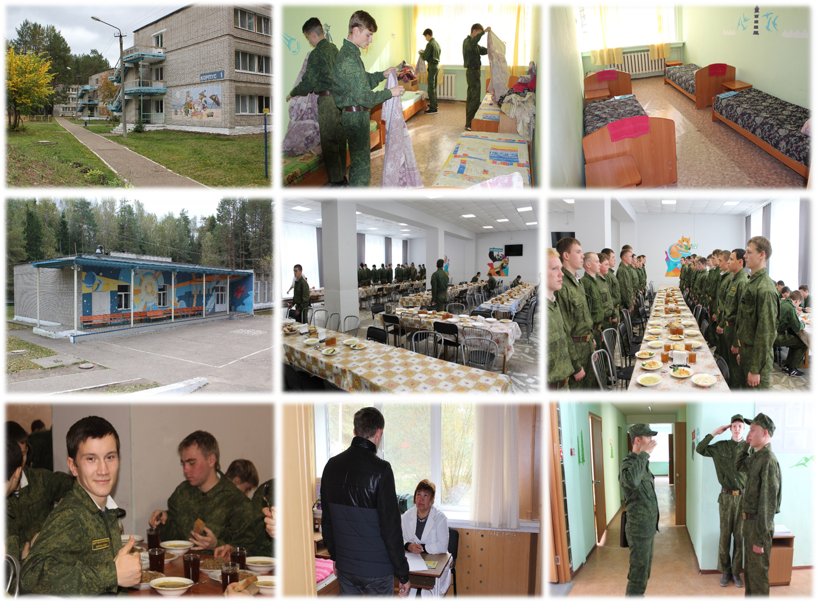

Slide 13
СВОДНАЯ
ОЦЕНОЧНАЯ ВЕДОМОСТЬ курсантов учебного сбора ГБУ «Пермский краевой центр военно-патриотического воспитания и подготовки граждан (молодежи) к военной службе» за учебные сборы 9 – 13 декабря 2019 года.
____ «ПХТТ», г. Пермь__
(наименование учебного заведения (района))
№ п/п | Фамилия, имя, отчество обучающегося | Огневая подготовка | Физическая подготовка | РХБЗ | ОВУ | Оценка за уч. сборы
1 | 2 | 3 | 4 | 5 | 6 | 7
1
2
3
4
5
6
7
8
9
10
11
12
13
14
15
16
17
18
19
20
Начальник учебного сбора
полковник ______________ А.А. Бурков

Slide 14
РОССИЯ
Министерство образования и науки Пермского края
ГОСУДАРСТВЕННОЕ
БЮДЖЕТНОЕ УЧРЕЖДЕНИЕ
«Пермский краевой центр подготовки граждан (молодежи) к военной службе и военно-патриотического воспитания»
ул. Куйбышева, д.14, г. Пермь, 614006
e-mail: gaupatriot@mail.ru
www.gaupatriot.ru
ОГРН 1135902011288
ИНН/КПП 5902242818/590201001
СПРАВКА.
Выдана Иванову Ивану Ивановичу в том, что он действительно с 9 по 13 декабря 2019 года прошел подготовку по основам военной службы в ГБУ «Пермский краевой центр подготовки граждан (молодежи) к военной службе и военно-патриотического воспитания».
Начальник учебного сбора
полковник Бурков А.А.
М.П.

Slide 15
ИТОГИ УЧЕБНОГО СБОРА
В соответствии с совместным приказом Министра обороны Российской Федерации и Министра образования и науки Российской Федерации от 24.02.2010 г. № 96/134
Общая оценка граждан, обучающихся в образовательных учреждениях, заносится в классный журнал с пометкой "Учебные сборы", которая учитывается при выставлении итоговой оценки за весь курс обучения в образовательном учреждении.
Гражданам, уклонившимся от учебных сборов, выставляется неудовлетворительная оценка за сборы.
Для граждан, не прошедших учебные сборы по уважительным причинам, в образовательном учреждении (учебном пункте) организуются теоретическое изучение материалов учебных сборов и сдача зачетов.
В случае отказа отдельных граждан по религиозным мотивам от участия в проведении стрельб и изучения боевого ручного стрелкового оружия решение об освобождении от прохождения данной темы занятий принимает руководитель образовательного учреждения (начальник учебного пункта) на основании обоснованного заявления родителей (законных представителей), которое должно быть представлено руководителю образовательного учреждения (начальнику учебного пункта) до начала учебных сборов.

Slide 16
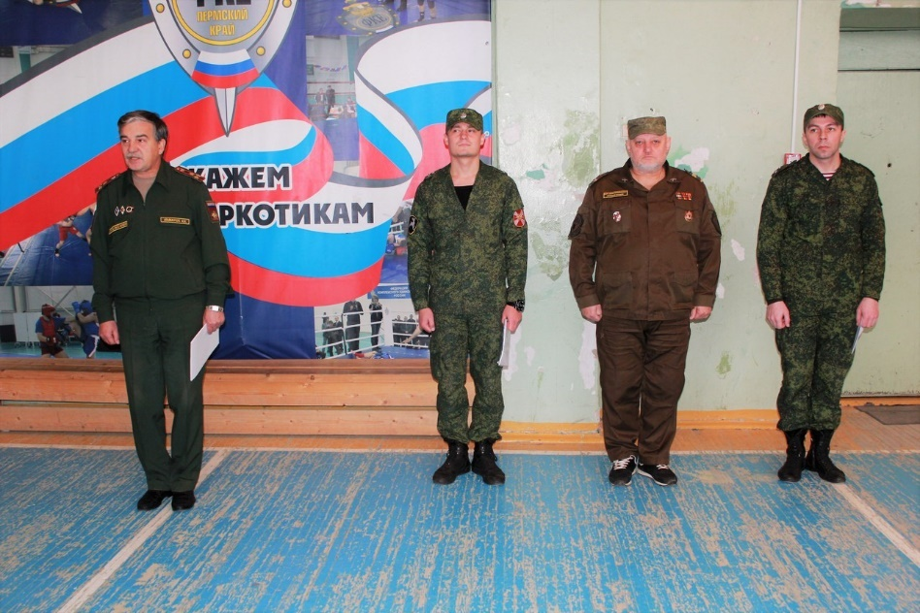
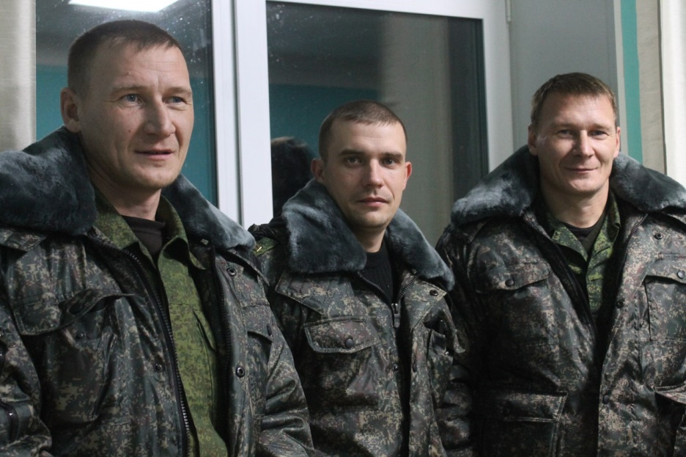
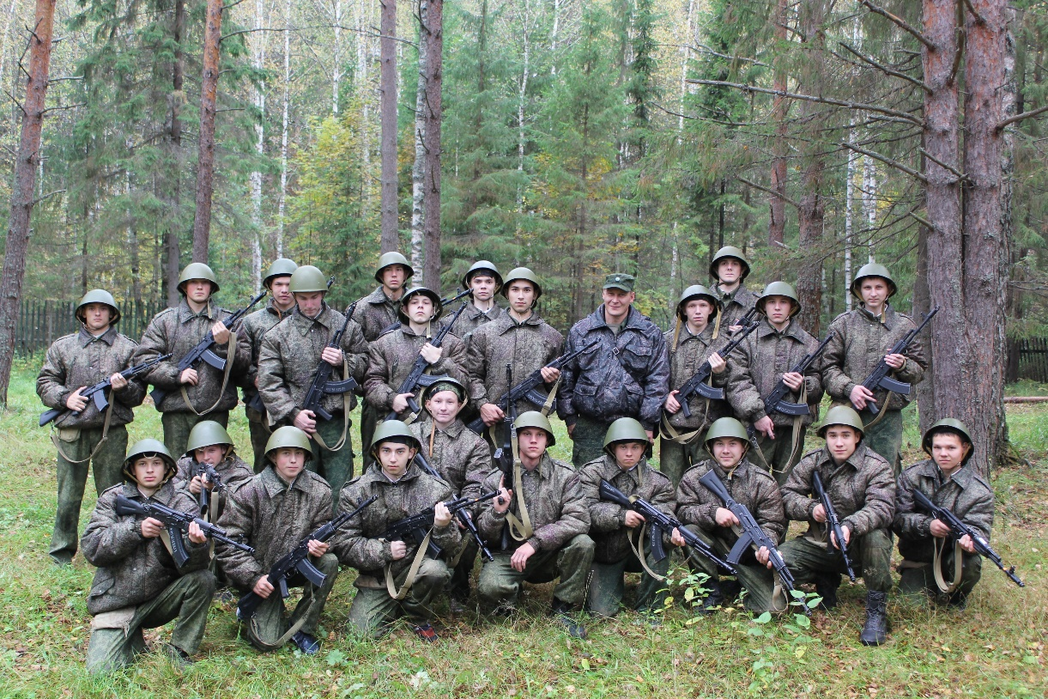



Slide 17
Каждый участник сбора должен иметь следующее личное снаряжение:
1. Нательное белье или тонкое трико;
2. Футболка темного цвета (черная или зеленая);
3. Сменное нижнее белье;
4. Сланцы (тапочки);
5. Носки простые темного цвета (3 пары);
6. Носки шерстяные (1-2 пары, в холодное время года);
7. Иглы швейные - 2-3 шт., нитки (черные, белые);
8. Подворотнички (белый материал «Бязь» - 60х50 см.);
9. Расческа, носовой платок;
10. Набор цветных ручек или карандашей, линейка;
11. Общая тетрадь - 24 - 48 листов – 1 шт.;
12. Щетка для одежды;
13. Туалетные принадлежности (мыло, шампунь, зубная паста и щетка, полотенце банное);
14. Перчатки темного цвета (в холодное время года);
15. По возможности: ботинки с высоким берцем или гражданские ботинки темного цвета (по сезону),щетка и крем для обуви.

Slide 18

КОНТАКТНАЯ ИНФОРМАЦИЯ
Сайт http://gaupatriot.ru/
Раздел «Учебные сборы»
Главный специалист (учебные сборы)
Буркова Лариса Михайловна
тел. 8 965 564 72 49
Эл. почта sborpatriot@mail.ru

Slide 19
СПАСИБО ЗА ВНИМАНИЕ

